Slide 1
Формирование функциональной (читательской) грамотности на уроках родного(чувашского) языка и литературы
(Работа с текстом по произведениям Порфирия Афанасьева)
ФИО Захарова Марина Анатольевна,
учитель родного (чувашского) языка и литературы
МБОУ «Новоильмовская СОШ»
Черемшанского муниципального района
Республики Татарстан

Slide 2

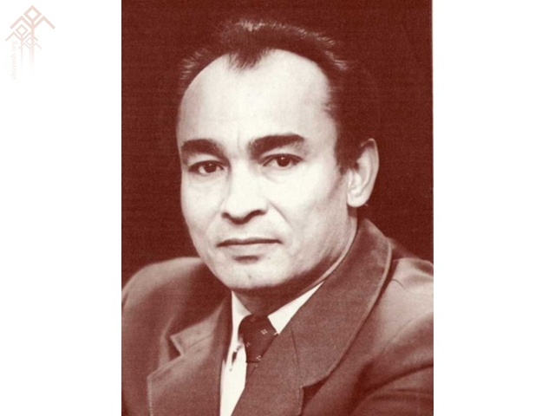

Родная литература, 5 класс
Тема урока:
Поэзия Порфирия Афанасьева

Slide 3
Родная , 5 класс
Тема урока:
Поэзия Порфирия Афанасьева
Прочитайте биографию поэта и выполните задания
Порфирий Васильевич Афанасьев 1942 çулхи нарăсăн 20-мĕшĕнче Тутар Республикинчи Çарăмсан районĕнчи Çĕнĕ Йĕлмелĕ ялĕнче çуралнă. Ялти вăтам шкула пĕтерсен Хусанта тухса тăракан «Хĕрлĕ ялав» хаçат редакцийĕнче ĕçленĕ, 1960-1964 çулсенче Хусанти патшалăх педагогика институтĕнче вĕреннĕ, диплом илсен тăван ялĕнчи ачасене вырăс чĕлхипе литературине вĕрентнĕ. Ун хыççăн икĕ çул Çарăмсан район хаçачĕн тĕп редакторĕн çумĕ пулнă. 1967 çулта Шупашкара куçса килнĕ. «Коммунизм ялавĕ» хаçатăн литсотрудникĕ, пай заведующийĕ, «Хатĕр пул» журналăн тĕп редакторĕ, Чăваш кĕнеке издательствин тĕп редакторĕ пулнă, пилĕк çул Чăваш писателĕсен çоюзĕн правлени председателĕ, Чăваш Республикин Мире хӳтĕлекен комитечĕн тата Раççей мир фончĕн ертӳçи пулнă, Чăвашрадион тĕп редакторĕнче, каярах Чăваш Республикин Пичетпе информаци политики министрĕн çумĕнче вăй хунă.
П.В.Афанасьев поэзире, прозăра, драматургире, куçару жанрĕнче ăнăçлă ĕçлет. Литературăри çитĕнӳсемшĕн ăна «Чăваш Республикин искусствăсен тава тивĕçлĕ деятелĕ» (1992) тата «Чăваш Республикин халăх поэчĕ» (1998) хисеплĕ ятсем панă. Сăвăç çавăн пекех Çеçпел Мишши, Трубина Мархви, Иван Яковлев, Фатих Карим ячĕллĕ литература премийĕсен тата Чăваш Республикин Патшалăх премийĕн лауреачĕ (2001).
Паллăрах кĕнекисем: «Чун çути» (1980), «Сан ятупа» (1986), «Хĕвел хапхи» (1988), «Тав» (1999), «Юрату çĕршывĕ» (2002), «Писатели Чувашии» (2006).
Источник: авторское задание

Slide 4
Родная литература, 5 класс
Тема урока:
Поэзия Порфирия Афанасьева
Прочитайте биографию поэта и выполните задания
первый вопрос к заданию поставьте значок V в нужной графе (верно, неверно, нет информации в тексте). За каждый правильный ответ – 1 балл (всего: 4).
ПРАВИЛЬНЫЙ ОТВЕТ
 | верно | неверно | нет информации в тексте
Порфирий Афанасьев Çĕнĕ Йĕлмелĕ ялĕнче çуралнă.
Шупашкарта тухса тăракан «Хĕрлĕ ялав» хаçат редакцийĕнче ĕçленĕ.
Тăван ялĕнчи ачасене вырăс чĕлхипе литературине вĕрентнĕ.
Хальхи вăхăтра Шупашкарта пурăнать.
ПЛАНИРУЕМЫЕ РЕЗУЛЬТАТЫ:
Личностные: проявление ценностного отношения к научным и культурным достижениям родной страны.
Метапредметные: выбирать, анализировать, систематизировать информацию различного вида, давать оценку ее соответствия цели информационного поиска.
Предметные: отвечать на вопросы по прочитанному тексту.
Источник: авторское задание

Slide 5
Родная литература, 5 класс
Тема урока:
Поэзия Порфирия Афанасьева
Прочитайте биографию поэта и выполните задания
первый вопрос к заданию поставьте значок V в нужной графе (верно, неверно, нет информации в тексте). За каждый правильный ответ – 1 балл (всего: 4).
ПРАВИЛЬНЫЙ ОТВЕТ
 | верно | неверно | нет информации в тексте
Порфирий Афанасьев Çĕнĕ Йĕлмелĕ ялĕнче çуралнă. | v
Шупашкарта тухса тăракан «Хĕрлĕ ялав» хаçат редакцийĕнче ĕçленĕ. |  | v
Тăван ялĕнчи ачасене вырăс чĕлхипе литературине вĕрентнĕ. | v
Хальхи вăхăтра Шупашкарта пурăнать. |  |  | v
ПЛАНИРУЕМЫЕ РЕЗУЛЬТАТЫ:
Личностные: проявление ценностного отношения к научным и культурным достижениям родной страны.
Метапредметные: выбирать, анализировать, систематизировать информацию различного вида, давать оценку ее соответствия цели информационного поиска.
Предметные: отвечать на вопросы по прочитанному тексту.
Источник: авторское задание

Slide 6
Родная литература, 5 класс
Тема урока:
Поэзия Порфирия Афанасьева
Второй вопрос к заданию Составьте кластер «Кем является Порфирий Афанасьев?». За каждый правильный ответ – 1 балл (всего: 5).
ПРАВИЛЬНЫЙ ОТВЕТ
Порфирий Афанасьев
ПЛАНИРУЕМЫЕ РЕЗУЛЬТАТЫ: Личностные: проявление ценностного отношения к научным и культурным достижениям родной страны.
Метапредметные: анализировать, систематизировать и интерпретировать информацию различного вида, давать оценку ее соответствия цели информационного поиска.
Предметные: отвечать на вопросы по прочитанному произведению.
Источник: авторское задание

Slide 7


Родная литература, 5 класс
Тема урока:
Поэзия Порфирия Афанасьева
Второй вопрос к заданию Составьте кластер «Кем является Порфирий Афанасьев?» За каждый правильный ответ – 1 балл (всего: 5).
ПРАВИЛЬНЫЙ ОТВЕТ
драматург
учитель
переводчик
редактор
поэт
ПЛАНИРУЕМЫЕ РЕЗУЛЬТАТЫ: Личностные: проявление ценностного отношения к научным и культурным достижениям родной страны.
Метапредметные: анализировать, систематизировать и интерпретировать информацию различного вида, давать оценку ее соответствия цели информационного поиска.
Предметные: отвечать на вопросы по прочитанному произведению.
Источник: авторское задание

Slide 8
Родная литература, 5 класс
Тема урока:
Поэзия Порфирия Афанасьева
Третий вопрос: Запишите данные топонимы, связанные с жизнью поэта, в хронологической последовательности
Шупашкар, Çарăмсан, Тутар Республикинчи Çарăмсан районĕнчи Çĕнĕ Йĕлмелĕ , Хусан. За каждую правильную последовательность – 1 балл (всего: 4).
ПРАВИЛЬНЫЙ ОТВЕТ
ПЛАНИРУЕМЫЕ РЕЗУЛЬТАТЫ:
Личностные: освоение основ научного мировоззрения, соответствующего современному уровню наук.
Метапредметные: уместно использовать базовые межпредметные понятия и термины, отражающие связи и отношения между объектами.
Предметные: отвечать на вопросы по прочитанному произведению.
Источник: авторское задание

Slide 9
Родная литература, 5 класс
Тема урока:
Поэзия Порфирия Афанасьева
Третий вопрос: Запишите данные топонимы, связанные с жизнью поэта, в хронологической последовательности
Шупашкар, Çарăмсан, Тутар Республикинчи Çарăмсан районĕнчи Çĕнĕ Йĕлмелĕ , Хусан. За каждую правильную последовательность – 1 балл (всего: 4).
ПРАВИЛЬНЫЙ ОТВЕТ Тутар Республикинчи Çарăмсан районĕнчи Çĕнĕ Йĕлмелĕ , Хусан, Çарăмсан, Шупашкар.
ПЛАНИРУЕМЫЕ РЕЗУЛЬТАТЫ:
Личностные: освоение основ научного мировоззрения, соответствующего современному уровню наук.
Метапредметные: уместно использовать базовые межпредметные понятия и термины, отражающие связи и отношения между объектами.
Предметные: отвечать на вопросы по прочитанному произведению.
Источник: авторское задание

Slide 10
Твои результаты
11 – 13 баллов – оценка «5»
8 – 10 баллов – оценка «4»
6 – 7 баллов – оценка «3»
1 – 5 баллов – не справился

